Slide 1

T RƯỜNG TiỂU HỌC LÝ THƯỜNG KiỆT
CHÀO MỪNG THẦY CÔ VỀ DỰ GIỜ
LỚP 1

Slide 2

Bài 31
PHÉP TRỪ SỐ CÓ HAI CHỮ SỐ
CHO SỐ CÓ MỘT CHỮ SỐ

Slide 3

Khám phá

Slide 4

Chục | Đơn vị
7
6
-
5
76 – 5 = ?
7
1
76
-
6 trừ 5 bằng 1, viết 1.
Hạ 7, viết 7.
5
7
1

Slide 5


Chục | Đơn vị
3
4
-
4
34 – 4 = ?
3
0
34
4 trừ 4 bằng 0, viết 4.
Hạ 3, viết 3.
-
4
3
0

Slide 6
Hoạt động

Slide 7
Bài 1: Tính:
19
35
66
78
93
-
-
-
-
-
4
2
1
5
3
15
33
65
73
90

Slide 8
Bài 2: Đặt tính rồi tính.
18 – 5
46 – 4
75 – 3
99 – 9
18
46
75
99
-
-
-
-
5
4
3
9
13
42
72
90

Slide 9
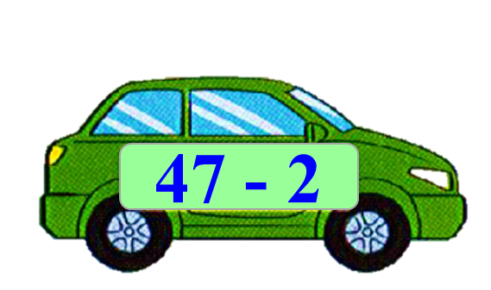
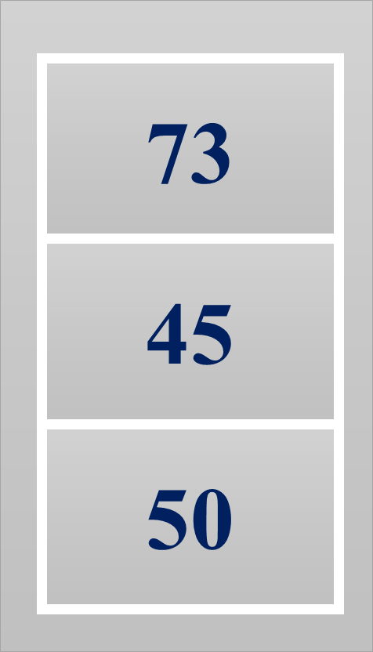
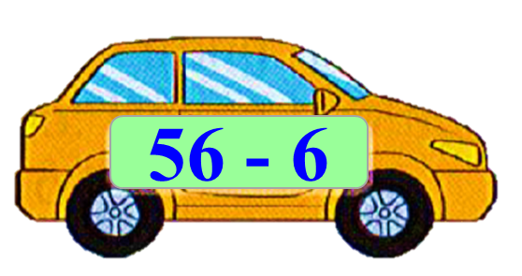
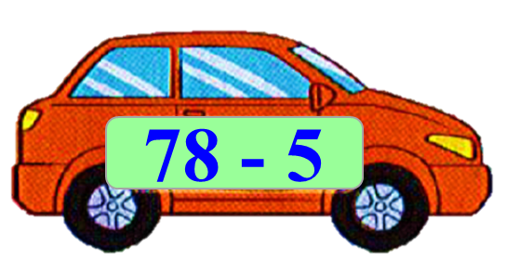
Bài 3: Tìm chỗ đỗ cho xe ô tô.

Slide 10

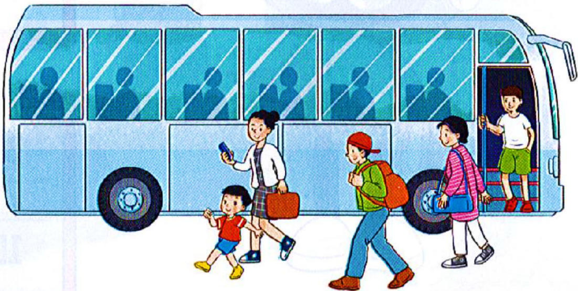
Bài 4: Một xe buýt chở 29 hành khách. Đến bến đỗ có 5 hành khách xuống xe. Hỏi trên xe buýt còn lại bao nhiêu hành khách?
?
-
?
=
?
29
5
24

Slide 11

KÍNH CHÚC THẦY CÔ
SỨC KHỎE - HẠNH PHÚC

